Slide 1
Программа оптимизации, инспирированная поведением лягушек
Научный руководитель:
руководитель отделения ПИ, профессор
Авдошин Сергей Михайлович
Исполнитель:
студент группы 171ПИ
Ремнев Никита Валерьевич

Slide 2
Цели
Основная цель – разработать приложение, которое будет наглядно демонстрировать работу алгоритма, инспирированного поведением лягушек, на примере поиска максимума/минимума функции от двух переменных на промежутке.

Slide 3

Предметная область
Данный алгоритм относится к роду генетических алгоритмов.
Генетический алгоритм - это эвристический алгоритм поиска с использованием механизмов, напоминающих биологическую эволюцию.

Slide 4
Актуальность
Генетические алгоритмы применяются для решения следующих задач:
оптимизация функций;
оптимизация запросов в базах данных;
разнообразные задачи на графах;
игровые стратегии;
cоставление расписаний.

Slide 5
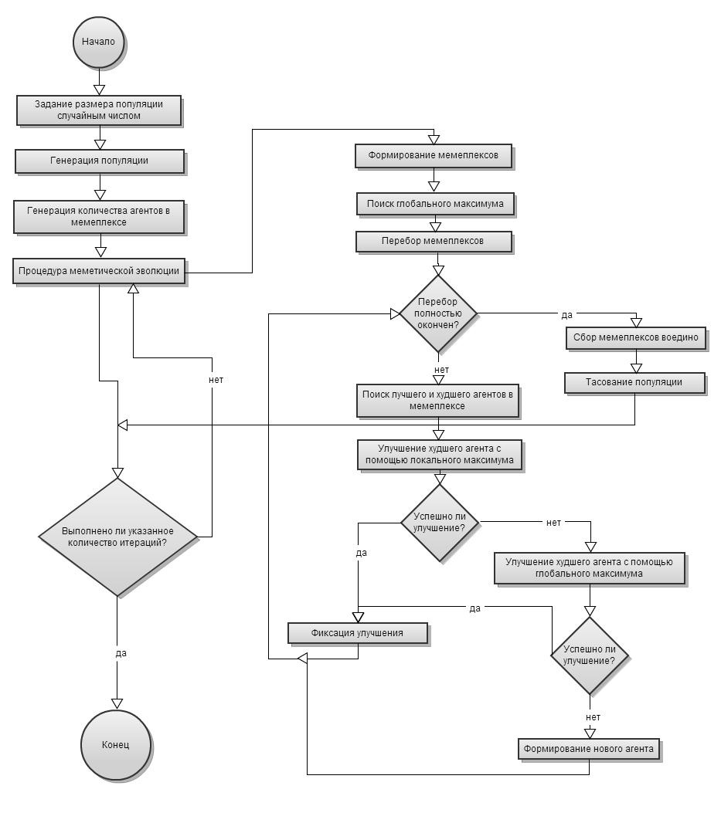
Подробнее об алгоритме
Алгоритм предложил Юсуф (M. Eusuff) с соавторами в 2003 г.

Slide 6
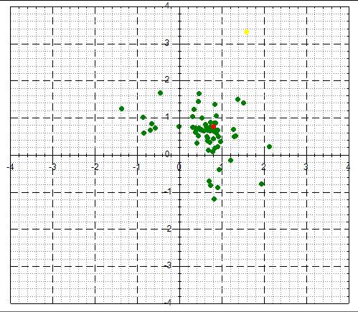
Используемые библиотеки
В программе используются две сторонние библиотеки: Chart3DLib и ZedGraph.
Библиотека ZedGraph используется в программе для построения графика состояния популяции.

Slide 7
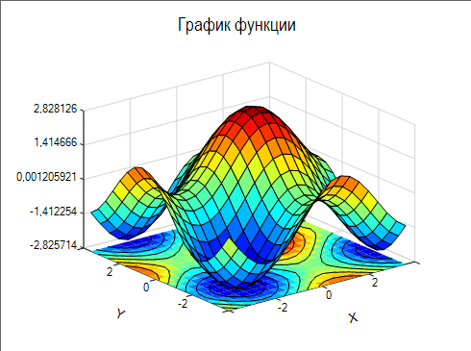
Используемые библиотеки
Библиотека Chart3DLib используется в программе для построения графиков функции.

Slide 8
Демонстрация программы

Slide 9
Спасибо за внимание

